Slide 1
采购节期间询盘转化技巧
高春峰
Peixun.Alibaba.com

Slide 2
高春峰：江湖人称春春
13年外贸和团队经验
2014年度华东大区电商达人赛总冠军
阿里巴巴协议讲师 阿里总部P4P/RFQ认证讲师
华东直通车讲师团团长
外贸名人堂名人
《新外贸情报局》常驻嘉宾
2015-2018 华东师王达人赛导师&评委
2015/2016连续两届华东大区影响力网商
P4P最佳讲师、 RFQ全国十佳讲师
2015-2017年度阿里巴巴讲师突出贡献奖
2017年度全国生态影响力讲师
2018阿里巴巴全国优秀导师
2020华东最美传承讲师
连续两年讲课数量和好评率华东大区第一，被评为华东风云讲师
分享将近200场，覆盖人数超过5万，足迹遍及全国，注重实战，帮助很多外贸企业从小白变成了精英

Slide 3

你有没有曾经困惑过：
采购节期间询盘很多，可回复过去，十有八九石沉大海？
很多沟通很好的客户，每次报完价之后，客户就人间蒸发？

Slide 4
C
一
询盘转化基本原则
目 录
ONTENTS
二
询盘转化关键节点
三
报价技巧

Slide 5
一、询盘转化基本原则

Slide 6

1.专业性
（1）行业用语翻译准确
（2）产品参数正确，符合行业标准
（3）上下游产品熟悉

Slide 7

2.有效性
（1）回复能直击客户痛点
（2）报价有针对性
（3）能针对客户的异议，提出合理化方案
（4）充分利用采购节为自己背书，赢得更多信任

Slide 8
二、询盘转化的关键节点

Slide 9
1.询盘转化的基本流程
来询盘
回询盘
解决疑虑
报价
01
02
03
04
成交
达成共识
砍价
08
返单
07
06
05

Slide 10
2.采购节期间询盘众多，要分析询盘，初步筛选和判定客户
（1）望：望买家身份
A注册年限
B客户是否蓝标等基本信息
C最近搜索关键词等信息

Slide 11
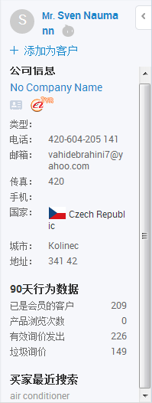
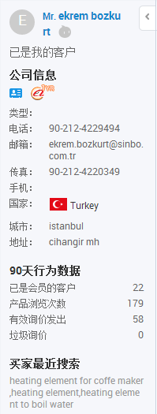
练习：下列两个客户，通过信息，
觉得哪个是更好的客户？为什么？
左边更好
从客户基本信息，蓝标，邮箱后缀，90天行为数据看出

Slide 12
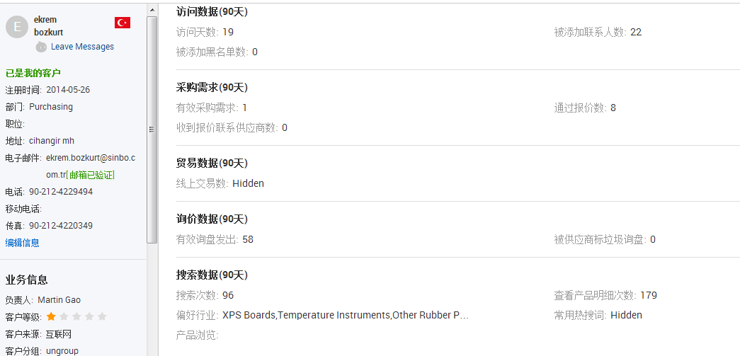

Slide 13
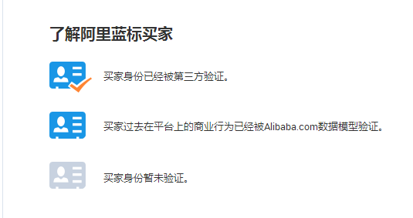

Slide 14
（2）闻：买家意图（依据询盘内容）
明确目标性（定期内达成订单）
主要表现：
有相对完整的客户信息、数量明确，
给到全部或者绝大部分产品参数，
甚至给到设计方案或图纸等

Slide 15
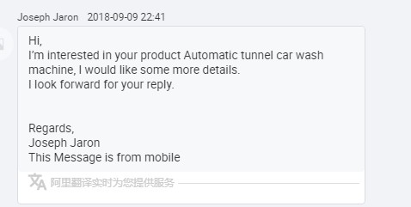
信息搜索型和无明确目标型（引导、重在培养）
主要表现：
客户基本信息不错，
但询盘内容模糊，缺少报价的基本要素
一般只表示出对某款产品的兴趣

Slide 16

(3)问：直接沟通或者通过社交搜索等方式了解客户
思考：怎样既得到你想要的客户深层信息，又不让客户反感？
在和客户不熟悉的情况下，不要直接问客户公司
具体信息，会造成客户反感。可以从产品入手，因为
讨论产品目的是满足客户需求，会让客户放下戒心，
也愿意回复。

Slide 17
可以和客户率先沟通的话题：
A.问客户用途
B.问客户特殊要求
C.问客户数量
D.问客户在线联系方式，以便及时沟通

Slide 18

（4）切：综合分析客户，有的放矢
思考： 是否所有客户都平均用力？
阿里在帮大家分析归纳客户方面有哪些帮助？

Slide 19
大工业产品询盘的特点
1.项目销售金额偏大，客户选择供应商非常慎重
对供应商的考察、比价、选择一般有一套相对系统完善的评价指标体系。
2.项目成交周期较长，需多次沟通才能解决问题
3.客户购货非常小心，由项目评估小组决策确定
工业品的购买主要由一个团队来负责进行，而且购买者、使用者、收益者等这些与购买决策有关系的人，一般情况下是不一致的。因此，这就要求工业产品的营销必须考虑到相关信息对这些对购买行为有影响人的传递和作用。
4.非常重视售后服务，同时列为项目评估的因素
5.人与产品缺一不可，甚至人比产品来得更重要
信任是工业品营销的灵魂。而双方信任关系的建立是由销售人员和客户的沟通来完成的。在同类的产品和相似价格下，客户就会选择他信任的供应商，这就是所谓的“先做朋友，再做生意”的道理

Slide 20
快速消费品行业外贸特点
订单多，但金额小，返单快
品牌的影响力强，但是不同品牌的差异度并不大，中小卖家很难打出自己的品牌
更注重视觉化营销，下单快，但客户忠诚度不高
售后服务必须及时：主要体现在对客户投诉的迅速反馈和有效处理上
运费，特别是空运费用对于行业影响非常巨大

Slide 21
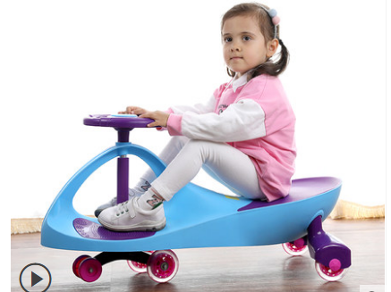
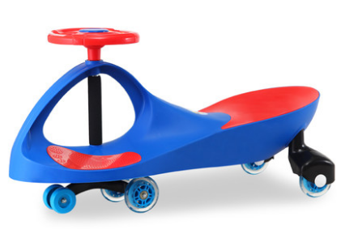
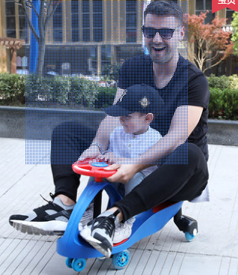
快下品更注重让你的产品会说话

Slide 22
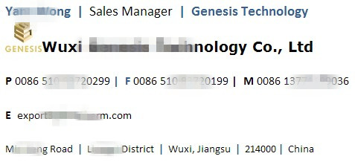
3.破冰----艺术的回复第一封邮件
（1）形式上艺术的回复第一封邮件
A标题涵盖客户需求的产品，并有卖点
B邮件签名大气又体现个性
C发送时间依据时差

Slide 23

（2）采购节期间第一封邮件就 突显自己，利用采购节背书为自己加分
（1）采购节是经过严格筛选才能入驻（规模、销售额、实体工厂等）
（2）采购节是为买家和卖家都背书的，保证双方利益，可放心下单
（3）自己公司未采购节做了哪些准备和优惠政策等

Slide 24
(3)内容上艺术的回复第一封邮件，以建材行业为例
Hi Martin,
I'm a research scientist at ***** Ltd, , New Zealand. I'm working on a prefab industrial factory structure project.
I would like to know the price for OEM acoustics perforated metal ceiling tiles. I am interested in buying 8800 Square Meter/Square Meters. 2' X 2' PERFORATED METAL CEILING WITH ACOUSTICAL
Please provide us with a quotation. My SKYPE ********
Howard
案例分析
思考：如果收到下面这封询盘，你会回复哪些信息？

Slide 25
A公司回复：
把价格表发给了客户
告诉客户付款方式、交货期、保修期和免费配件的比例
有CE等证书
客户一般的反应：
对于这样的回复，一般会把价格表下载下来保存，用以比较其他公司的价格，该业务员不会给客户留下任何印象，公司的印象也很模糊，客户一般也不会回复，除非后来发现这个价格特别有吸引力

Slide 26
B公司回复：
简洁的介绍了公司情况，有哪些证书
问了客户几个问题，比如：目标市场在哪里，厚度多少，材质如何等。
是否需要证书。
客户一般的反应：
这样的回复通常会被直接删除。
因为客户严重怀疑这个业务员是否看了询盘，答非所问

Slide 27
C公司回复：
简单介绍了公司基本信息和优势；
介绍了客户感兴趣产品的具体特点和优势，还有售后
问了客户用途以及厚度，以便更好的报价
客户如果在价格和配置方面有问题可以联系她。
客户一般的反应：
这样的邮件，会认真看，然后回复业务员，告诉她客户关心的的问题。最后很可能是和这家工厂成交的，因为他们刚好能提供客户需要的款，并了解供应商的情况和产品情况

Slide 28
D公司回复：
简单介绍了公司信息和特色
没有一模一样的款，但有相似的款
分别列出他们和客户需求的款的区别，让人看上去一目了然介绍了自己这款产品的具体特点和优势，还有售后。
欢迎客户联系她。
客户一般的反应：
对于这种业务员，无论是否能和他们成交，客户都很愿意认识她。因为他不但对自己的产品非常了解，而且认真看了询盘要求，并马上推荐了相似的款。
所有的买家都喜欢专业而认真的业务员，因为打交道非常省心。

Slide 29
思考总结：第一封邮件一般体现哪些内容？
公司信息
公司优势
产品
特点优势
榜样力量
适当提问
Notes:
以上是目前课程在内容呈现方面的问题，这次的在线课程项目我们希望通过一些建议和规范来减少这些问题。
首先，跟大家介绍一个课程开发的模式，相信大家一定也不陌生。这是泰勒提出来都比较经典的课程开发模式——目标导向的课程开发模式，主要的思路是
学习者分析、业务需求分析——确定课程目标——选择内容——设计教学活动——设计考核评价
其中的核心是确定课程目标

Slide 30
思考：想表达的太多，邮件太长，担心客户没耐心看完怎么办？
邮件内容+附件（多为产品介绍）
图片等附件添加，增加客户实地感受

Slide 31
三、报价技巧，提升成交率

Slide 32

思考：
第一封邮件就报价好不好？
大工业产品基本不要第一封邮件就报价，客户表面只看重价格，
其实非常注重供应商实力和售后

Slide 33

1.报价一定是建立在对客户尽可能多的了解上
A.客户性质影响报价（贸易商适当低价）
B.阿里注册年限影响报价（年限越长，报价越低）
C.通过沟通了解的其他影响报价的因素

Slide 34
练习：下列两个客户，通过信息，
觉得哪个是更好的客户？为什么？
左边更好
从客户基本信息，蓝标，邮箱后缀，90天行为数据看出

Slide 36

2.针对不同的客户有的放矢的对待
（1）RTS 和一口价产品，程序化处理
A.制作常用问题手册，标准化快速回复
B.阶梯式报价模板在手，吸引客户改变采购数量

Slide 37
（2）针对一上来就要PRICE LIST 的客户
一定查看客户背景，不做无谓的报价
准备一个主营产品常规报价单，有MOQ， 和你的电子样册一起发过去
或者第一次发个样册过去，试探，然后假如还想跟进就发常规报价单子

Slide 38
（3）针对样单客户
一般样品免费，运费需客户承担
但不要太随便的就发样品
可以下单后减免客户前面所处费用

Slide 39
（4）针对OEM 或者达不到起订量又要开磨具之类的客户
A. OEM 客户沟通过程中主动秀肌肉，多用做过的案例来展示，让客户选择相近或者相同的
B. 需要开磨具之类的客户，假如客户接受，那没有问题
假如不接受，可以推荐老客户此款，特价销售，形成拼单从而达到MOQ，降低成本

Slide 40
（5）当汇率波动比较大或者原材料价格变化较大时报价
A. 缩短报价有效期
B. 设定好前提条件
比如汇率波动超过5个点则重新报价，5个点之内按此报价执行

Slide 41
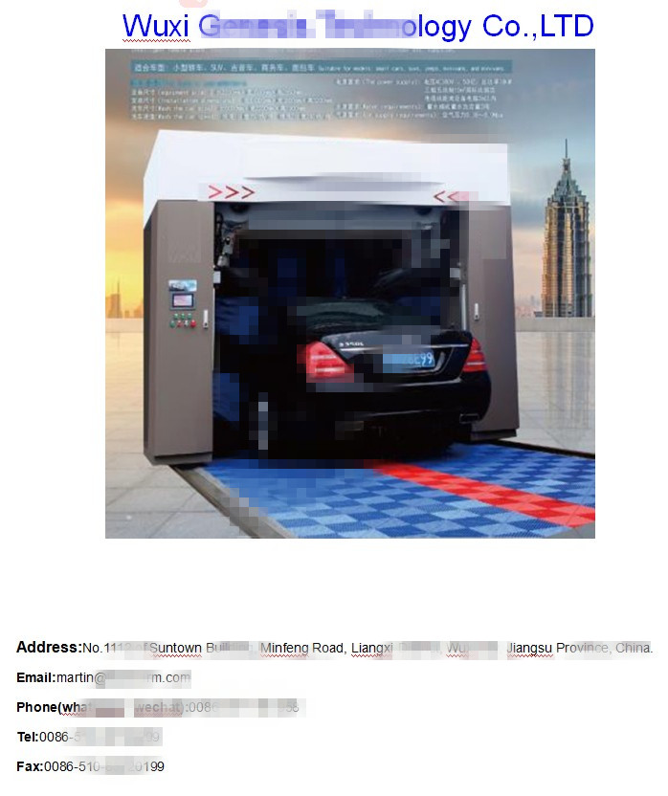

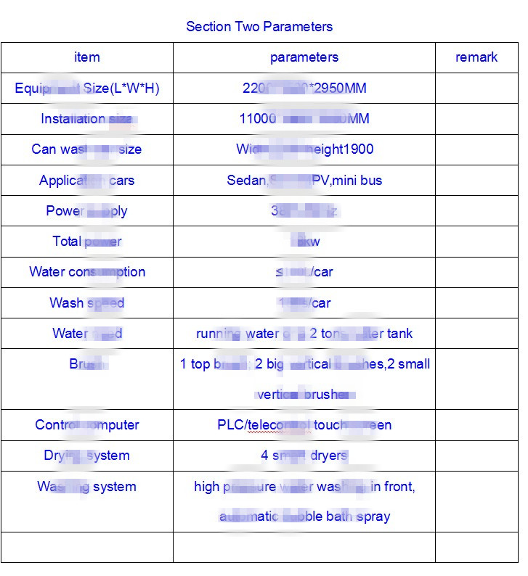
3.针对高意向目标客户如何报价
（1）做一份有质量的报价单，给客户传达更多有质量的信息

Slide 42
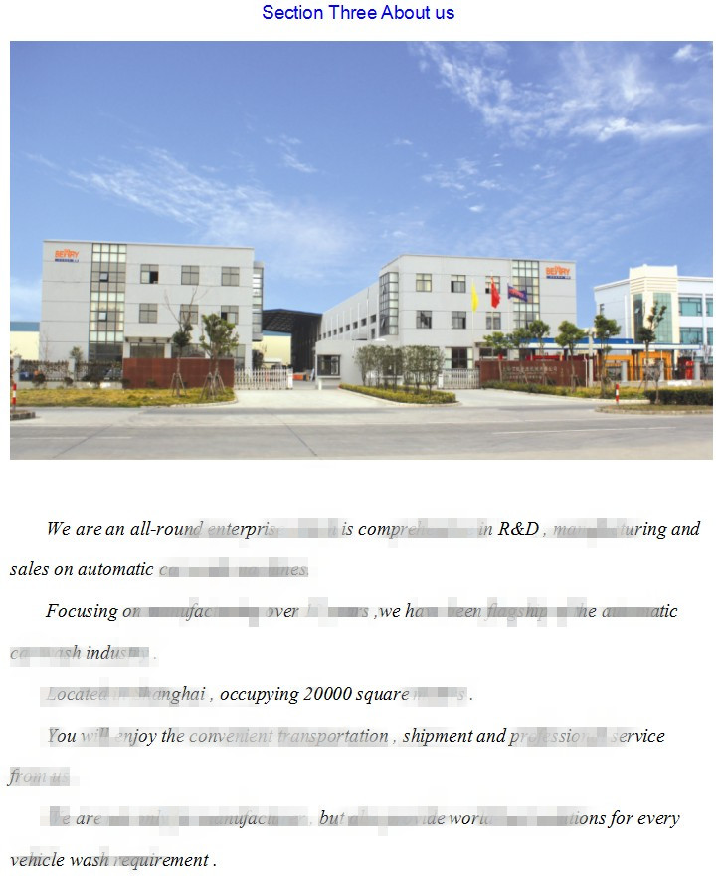
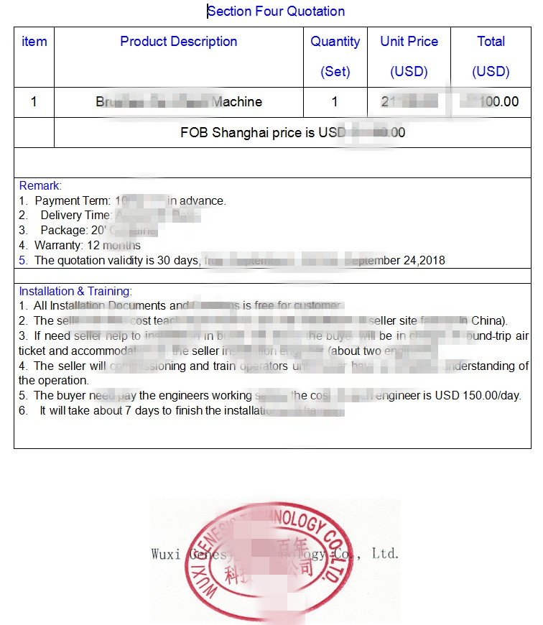
报价单里参数详细，特别重点的一定其他颜色标出，
或者在最前面出现

Slide 43
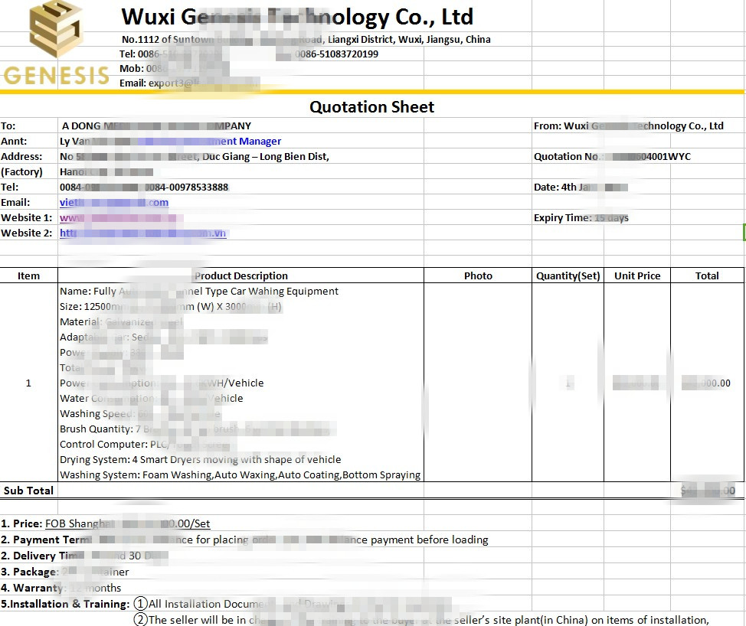
假如前面已经沟通了所有细节，也可以用简洁的报价单

Slide 44
C
一
询盘转化基本原则
课程
小结
二
询盘转化关键节点
三
报价技巧

Slide 45
THANK YOU

